Slide 1
STRONA INTERNETOWA DO GRUPOWANIA I WSPÓŁDZIELENIA LINKÓW
Arkadiusz Rasz
Karol Szałajko

Slide 2

LinkCollectionApp
Strona internetowa pozwala na tworzenie kolekcji odnośników do zewnętrznych stron. Kolekcje te mogą być prywatne, udostępniane dla innych użytkowników lub publiczne. Pozwala to na grupowanie materiałów zorientowanych tematycznie w jednym miejscu. Dla odnośników do wybranych stron internetowych dostępne są dodatkowe funkcjonalności.

Slide 3
FUNKCJONALNOŚCI

Slide 4
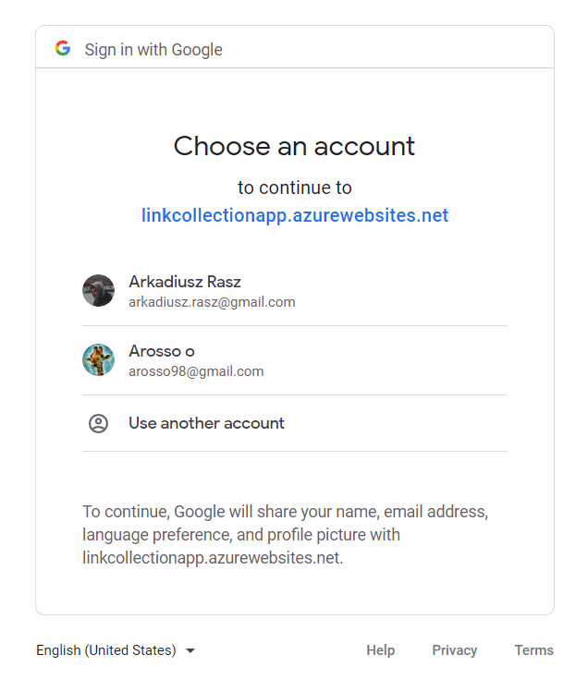
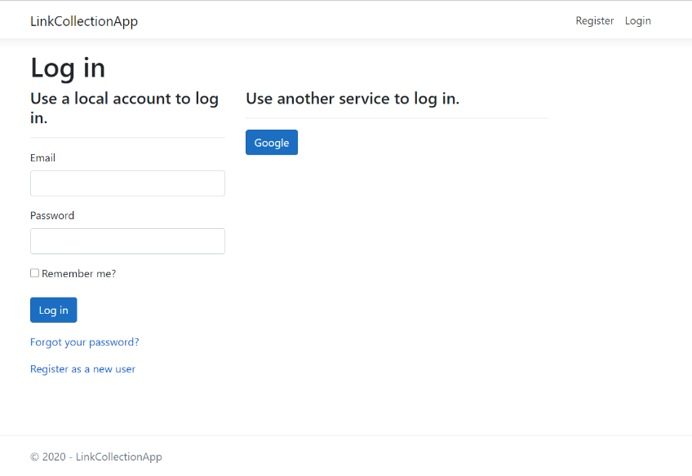
AUTORYZACJA
Autoryzacja użytkownika została zaimplementowana z użyciem technologii ASP.Net Core Identity, która posiada domyślne wbudowane ekrany i logikę odpowiadającą procesem rejestracji oraz logowania, jak i zarządzeniem kontem użytkownika. Dostępna jest opcja logowania przez serwis Google, po wciśnięciu którego następuje przekierowanie do zewnętrznego serwisu.

Slide 5
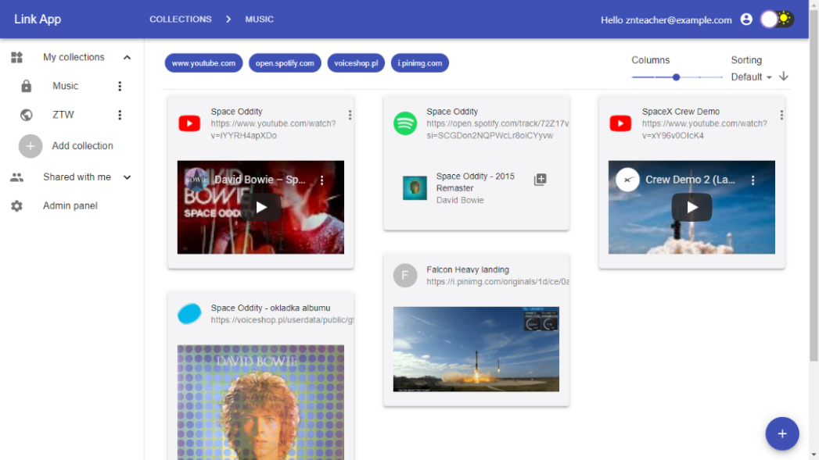
KOLEKCJE ODNOŚNIKÓW
Po zalogowaniu, użytkownik ma dostęp do utworzonych przez niego kolekcji, ma możliwość ich edycji oraz tworzenia nowych. Elementy kolekcji zawierają informacje o nazwie elementu, ikony oraz adresu url do strony zewnętrznej. Dla wybranych linków wyświetlane są dodatkowe informacje oraz zapewnione są dodatkowe funkcjonalności.

Slide 6
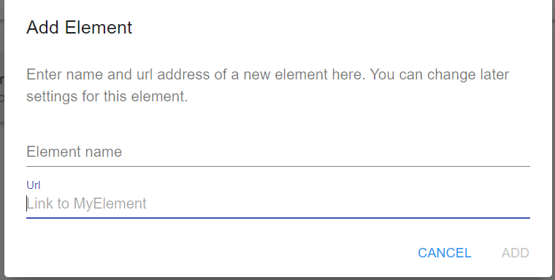
ZARZĄDZANIE ELEMENTAMI
Dla dodawania, usuwania oraz modyfikacji kolekcji oraz elementów wykorzystywane są okna dialogowe z wbudowaną walidacją wejścia użytkownika.

Slide 7
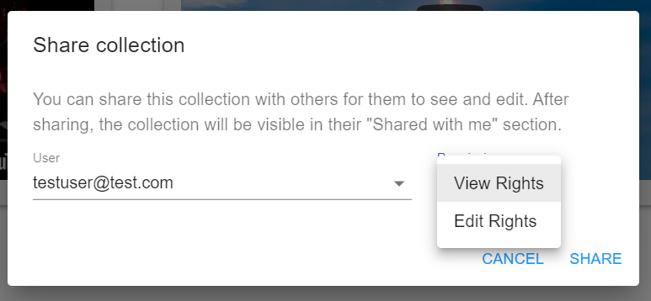
UDOSTĘPNIANIE KOLEKCJI
Dostępna jest funkcjonalność udostępniania kolekcji innym użytkownikom. Użytkownik, któremu kolekcja została udostępniona, w zależności od posiadanych uprawnień, może wyświetlać lub edytować kolekcję.

Slide 8
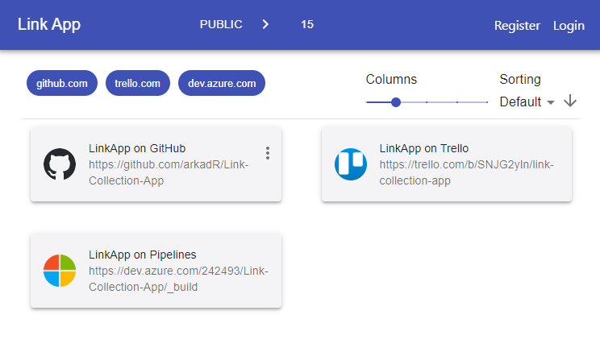
PUBLICZNE KOLEKCJE
Kolekcja może zostać oznaczona przez właściciela jako publiczna, dzięki czemu każda osoba posiadająca link do tej kolekcji będzie w stanie ją wyświetlić bez konieczności logowania się do serwisu.
Widok dla niezalogowanego użytkownika po przejściu do kolekcji za pomocą udostępnionego linku jest identyczne jak w przypadku zalogowanego użytkownika, lecz nie ma możliwości dodawania ani modyfikacji elementów, a pasek boczny z listą kolekcji nie jest dostępny.

Slide 9
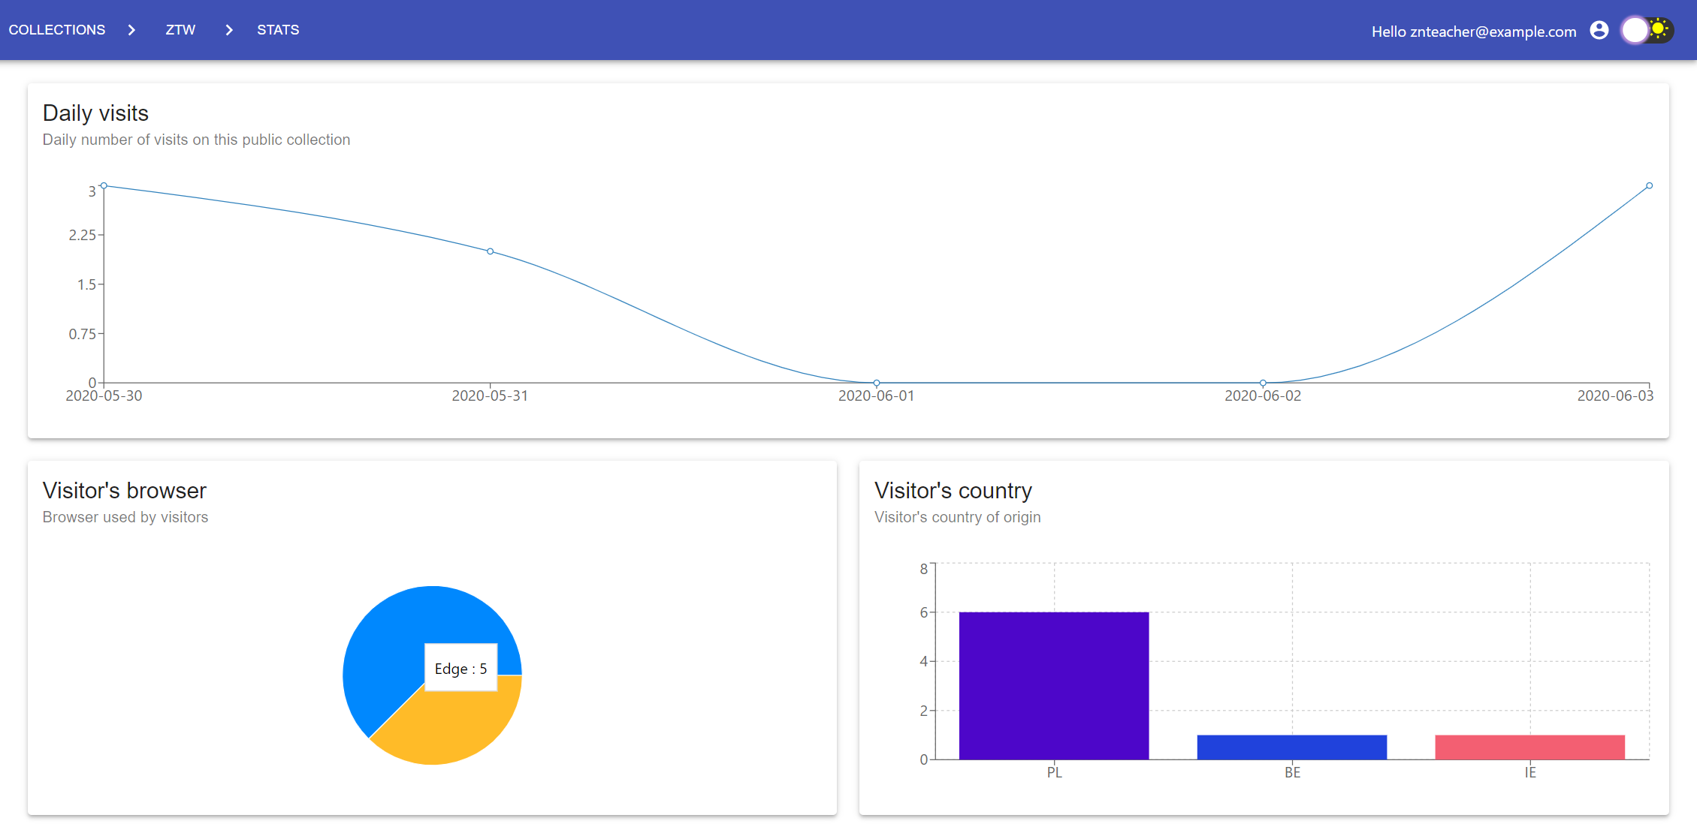
STATYSTYKI PUBLICZNYCH KOLEKCJI
Publiczne kolekcje zawierają dodatkowy panel statystyk w postaci wykresów, przedstawiających liczbę wejść w zależności od czasu, przeglądarki z jakich korzystali odwiedzający oraz kraje pochodzenia odwiedzających.

Slide 10
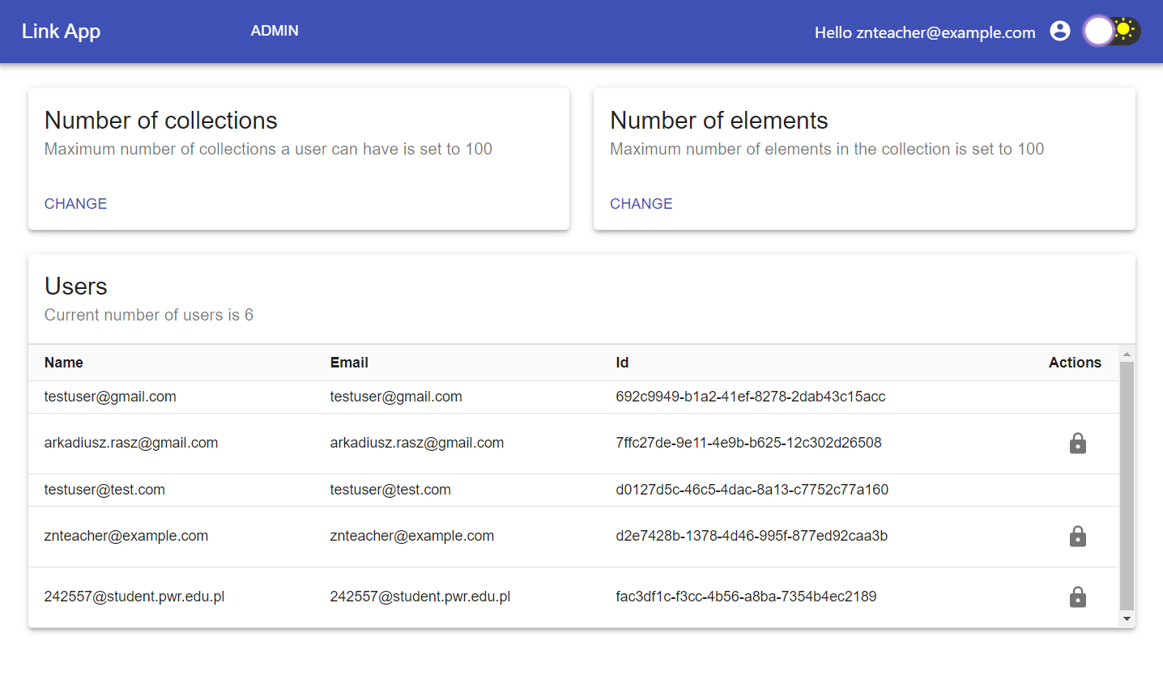
PANEL ADMINISTRACYJNY
Użytkownik z uprawnieniami administratora posiada również opcję skorzystania z panelu administratora. Dostępne są tutaj opcje dotyczące konfiguracji aplikacji dla wszystkich użytkowników – maksymalna liczba kolekcji na użytkownika oraz liczba elementów w kolekcji.

Slide 11
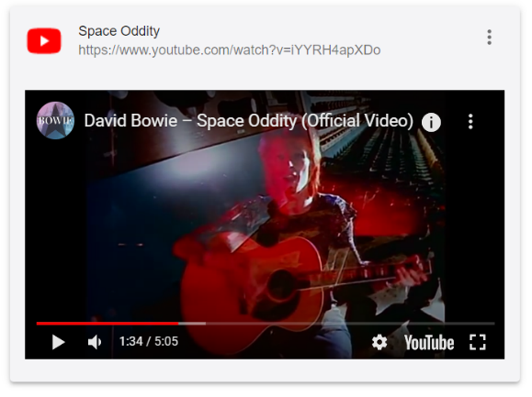
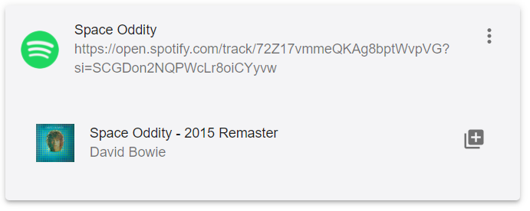
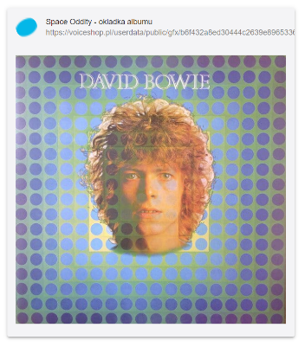
DODATKOWE FUNKCJONALNOŚCI WYBRANYCH ELEMENTÓW
Youtube
Spotify
Zdjęcia
Dla odnośników do strony internetowej youtube.com dostępny jest osadzony odtwarzacz wideo, pozwalający na odtwarzanie załączonego filmu bez konieczności przechodzenia do zewnętrznej strony.
Dla odnośników do utworów na platformie spotify.com, możliwe jest dodanie tego utworu do kolejki użytkownika. Dodatkowo wyświetlana jest okładka albumu oraz nazwa utworu i wykonawca.
Dla odnośników które wskazują na zdjęcia (formaty jpeg, jpg, gif lub png) w elemencie wyświetlane jest podane zdjęcie.

Slide 12
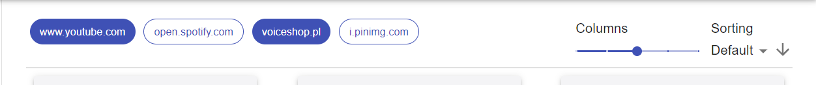
PANEL USTAWIEŃ
Elementy w kolekcji można sortować wg domyślnej kolejności, po nazwie elementu oraz po nazwie hosta, do którego odnosi się link. Sortownie może być rosnące lub malejące. Istnieje możliwość wygaszenia odpowiednich elementów na podstawie nazwy hosta, do którego odnosi się link. Zablokowane hosty wyświetlane są na białym tle. Funkcjonalność ta pozwala szybko znaleźć elementy w dużych kolekcjach.
Po wybraniu jednego z hostów, wszystkie odpowiadające elementy są chowane.

Slide 13
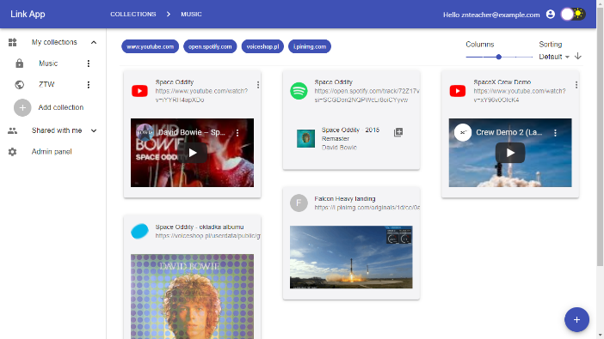
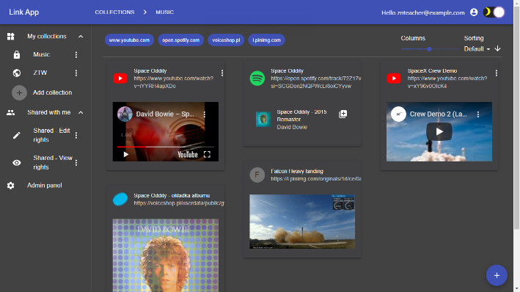


WYBÓR MOTYWU
Za pomocą przełącznika użytkownik ma możliwość wyboru motywu aplikacji – ciemnego bądź jasnego.

Slide 14




UŻYTE TECHNOLOGIE
.NET Core
Framework do aplikacji webowych
Material-Ui
Biblioteka do tworzenia elementów graficznych.
React
Biblioteka służąca do tworzenia interfejsów użytkownika. Użyty język: typescript.
Flux
Architektura aplikacji, która wykorzystuje jednokierunkowy przepływ danych

Slide 15

DZIĘKUJEMY ZA UWAGĘ
Arkadiusz Rasz
Karol Szałajko

